Slide 1
KIZILIRMAK DELTASI SULAK ALAN VE KUŞ CENNETİ

Slide 2
SUNUM İÇERİĞİ
1- DOĞAL SİT ALANI TESCİLİNE İLİŞKİN ALINAN KARARLAR
2- DOĞAL SİT ALANLARINA AİT STATÜ VE TANIMLARI
3- KIZILIRMAK DELTASI DOĞAL SİT ALANININ SAHİP OLDUĞU BİYOLOJİK VE EKOLOJİK DEĞERLER
4- KIZILIRMAK DELTASI UNESCO DÜNYA MİRASI ALANI ADAYLIK SÜRECİ
5- KIZILIRMAK DELTASI DOĞAL SİT ALANINA AİT YÖNETİM PLANI VE ALAN BAŞKANLIĞI KURULMASINA İLİŞKİN BİLGİLER
6- DOĞAL SİT ALANLARINDA BAKANLIĞIMIZIN VE KORUMA KOMİSYONUNUN YETKİLERİ
7-SAMSUN TABİAT VARLIKALRINI KORUMA BÖLGE KOMİSYONUNUN KURULMASINA VE ÇALIŞMASINA AİT BİLGİLER
8- SAMSUN TABİAT VARLIKLARINI KORUMA BÖLGE KOMİSYONUNA İLGİLİ KURUM VE KURULUŞLARDAN YAPILAN TALEPLER VE ALINAN KARALAR

Slide 3
Samsun İli, 19 Mayıs, Alaçam ve Bafra ilçeleri sınırları içerisinde bulunan Kızılırmak Deltası Doğal Sit Alanı ilk kez Mülga Trabzon Kültür ve Tabiat Varlıklarını Koruma Kurulu’nun 21/04/1994 tarih ve 1907 sayılı kararı ile 1, 2 ve 3. Derece Doğal Sit Alanı olarak tescil edilmiş, daha sonra sit alanı sınır ve dereceleri yine Mülga Trabzon Kültür ve Tabiat Varlıklarını Koruma Kurulu’nun 05/10/1999 tarih ve 3475 sayılı kararı ve Samsun Kültür ve Tabiat Varlıklarını Koruma Bölge Kurulunun 04/04/2003 tarih ve 610-611-612-613-614-615-616-617 sayılı kararları ile yenilenmiştir.
TESCİL KARARLARI

Slide 4
1994 Kızılırmak Deltası Doğal
Sit Alanı Tescil Haritası.

Slide 6
Samsun İli, 19 Mayıs, Alaçam ve Bafra ilçeleri sınırları içerisinde bulunan Kızılırmak Deltası Doğal Sit Alanının koruma statüsünün yeniden değerlendirilmesi amacıyla Kızılırmak Deltasına ilişkin olarak hazırlatılan Ekolojik Temelli Bilimsel Araştırma Raporu Samsun Tabiat Varlıklarını Koruma Bölge Komisyonunda değerlendirilerek Kızılırmak Deltası Doğal Sit Alanı sınır ve statüleri son şeklini almıştır.

Slide 8
KIZILIRMAK DELTASI DOĞAL SİT ALANLARINA AİT YÜZÖLÇÜMLER
Kızılırmak Deltası Doğal Sit Alanı Kesin Korunacak Hassas Alan, Nitelikli Doğal Koruma Alanı ve Sürdürülebilir Koruma ve Kontrollü Kullanım Alanı olmak üzere 3 farklı Doğal Sit Alanı statüsüne sahip olup; Kesin Korunacak Hassas Alan 18787 hektar, Nitelikli Doğal Koruma Alanı 20330 hektar ve Sürdürülebilir Koruma ve Kontrollü Kullanım Alanı 4030 hektar olmak üzere toplam 40147 hektardır.

Slide 9
KIZILIRMAK DELTASI DOĞAL SİT ALANIN CUMHURBAŞKANLIĞINCA TESCİL VE İLANINA İLİŞKİN KARARLAR
1 No.lu Cumhurbaşkanlığı Kararnamesinin 109/2 Maddesi "…Bakanlıkça tespit edilen doğal sit alanları, tabiat varlıkları ve bunların koruma alanlarının tescil ve ilanı Bakanın onayı ile yapılır. Ancak Bakanlıkça yapı yasağı önerilen tabiat varlıkları ve doğal sit alanları dahil orman rejimine tabi olmayan bütün koruma alanları Cumhurbaşkanınca tescil ve ilan edilir…" şeklindedir.
Bu alanlardan Nitelikli Doğal Koruma Alanı ve Sürdürülebilir Koruma ve Kontrollü Kullanım Alanı Samsun Tabiat Varlıklarını Koruma Bölge Komisyonunun 14.11.2019 tarihli ve 454 sayılı kararı ile uygun görülmüş ve Bakanlık Makamı’nın 10.02.2020 tarihli ve 34708 sayılı Olur’u ile onaylanmış olup 19.02.2020 tarihinde Resmi Gazetede yayımlanarak yürürlüğe girmiştir.
Yapı yasağı içeren alanların Kesin Korunacak Hassas Alan olarak tescil ve ilan edilmesine ise 1 sayılı Cumhurbaşkanlığı Kararnamesinin 109.maddesi gereği Cumhurbaşkanlığı Makamınca karar verilerek 21.04.2020 tarihli ve 31106 sayılı Resmi Gazetede yayımlanarak yürürlüğe girmiştir.

Slide 10
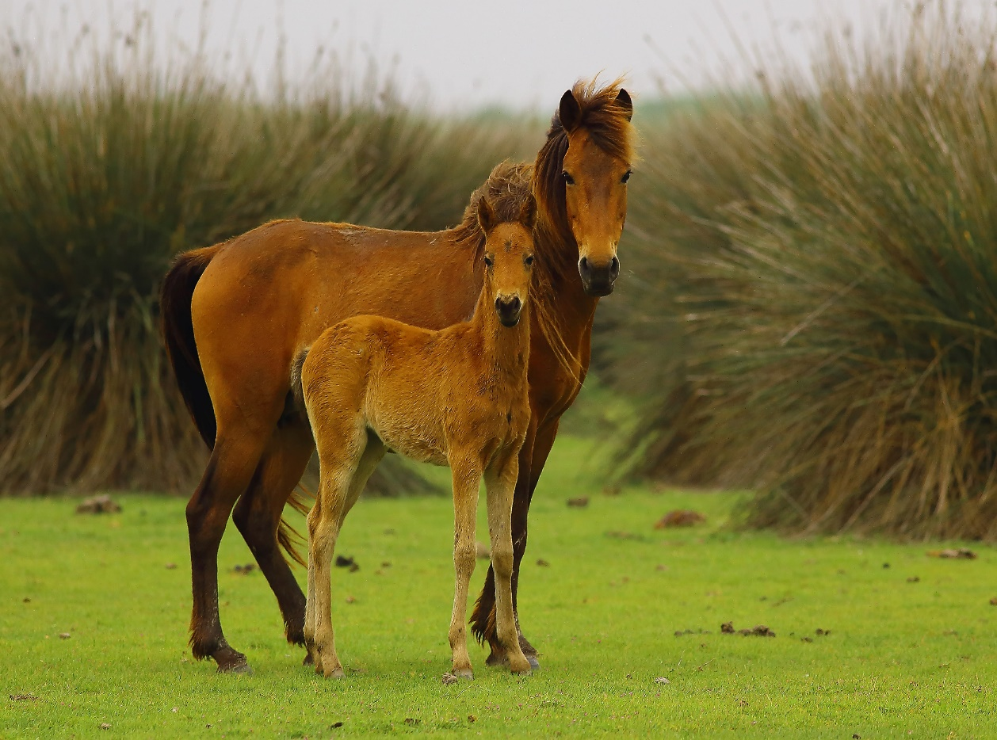
Bu alanlar kullanım kısıtlaması getirilmiş ve korunması gerekli alanlar olup, 2863 sayılı Kültür ve Tabiat Varlıklarını Koruma Kanunu, Doğal Sit Alanları Koruma ve Kullanma Koşulları başlıklı Çevre ve Şehircilik Bakanlığının 16/10/2019 tarihli 109 sayılı ilke kararı ve ilgili mevzuat gereği korunan alanlardır.

Slide 11
DOĞAL SİT ALANLARININ STATÜ TANIMLARI
Kesin Korunacak Hassas Alan (1. Derece Doğal Sit Alanı): Ulusal ve uluslararası öneme sahip tür, habitat ve ekosistemleri bünyesinde barındıran, biyolojik, jeolojik, ve jeomorfolojik özellikleri açısından ekosistem hizmetlerine katkı sağlayan, insan faaliyetleri sonucu bozulma veya tahrip olma riski yüksek olan, bitki ötüşü, topografya ve siluetin korunması ve gelecek nesillere aktarılmasını gereken ve Cumhurbaşkanı kararı ile ilan edilen kara, su ve deniz alanlarıdır.
Nitelikli Doğal Koruma Alanı (2. Derece Doğal Sit Alanı): Doğal yapısı değişmemiş veya az değişmiş, modern yaşam ve önemli ölçüde insan faaliyetleri tarafından etkilenmemiş, doğal süreçlerin hakim olduğu, koruma amaçlarına uygun olarak yörede yaşayanların alanın mevcut kaynaklarını kullanılmasını sağlayarak doğal hayata dayalı geleneksel yaşam şekillerinin korunduğu kara, su, deniz alanlarıdır.
Sürdürülebilir Koruma ve Kontrollü Kullanım Alanı (3. Derece Doğal Sit Alanı): Barındığı siluet, jeolojik ve ekolojik değerlerin korunması ve geliştirilmesi amacıyla alanın potansiyeli ve kullanım özellikleri göz önünde bulundurularak, doğal ve kültürel bakımdan uyumlu düşük yoğunlukta faaliyetler, turizm ve yerleşimlere izin veren alanlardır.

Slide 12
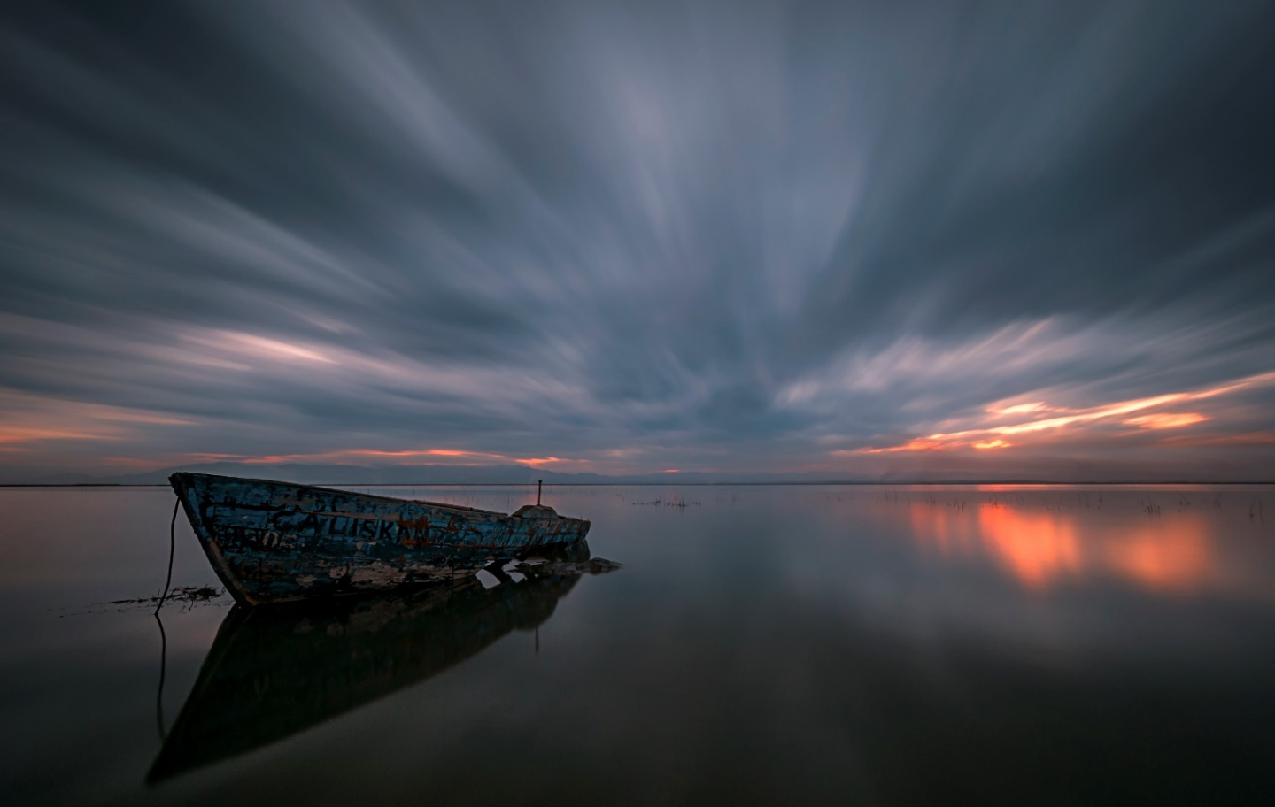
ALANA İLİŞKİN TÜM KORUMA STATÜLERİ
Eşine az rastlanır yaban hayatına sahip olan deltanın korunması ve gelecek kuşaklara tüm doğallığı ile aktarılması için biri uluslararası olmak üzere, üç farklı statü (Ramsar, Doğal Sit Alanı ve Yaban Hayatı Geliştirme Sahası) ile korunmaktadır.

Slide 13
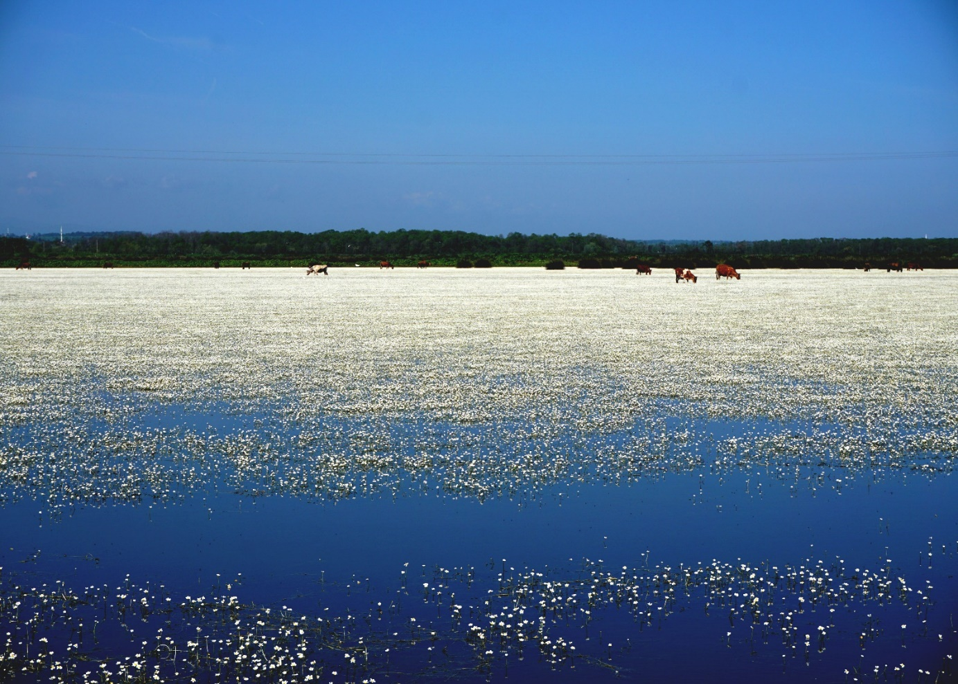
Deltadaki doğal yaşam alanlarını, Liman, Balık, Uzun, Cernek, Gıcı ve Tatlı göllerinin bulunduğu doğu sulak alanları ile Karaboğaz ve Mülk Gölü’nün bulunduğu batı sulak alanları oluşturmaktadır.

Slide 14
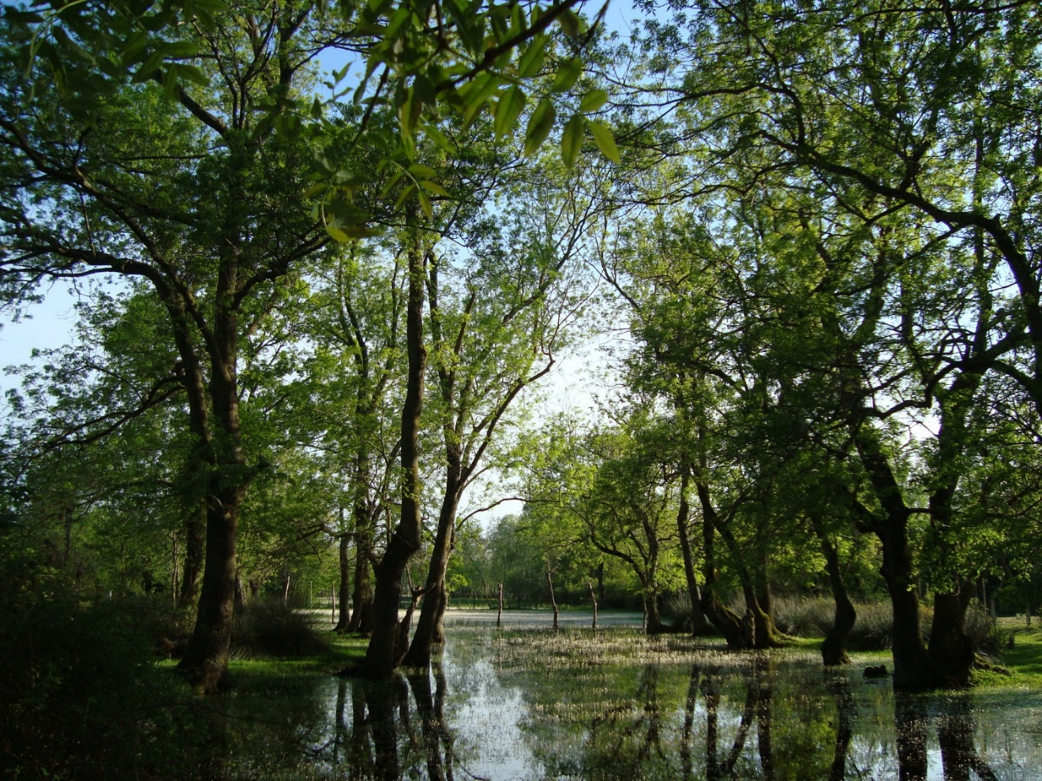
SUBASAR ORMANI
Kızılırmak Deltasında bulunan Galeriç Ormanı, Türkiye'nin bulunduğu ılıman iklim kuşağındaki nadir subasar ormanlarından birisidir ve ülkemizin de en büyük 2. Büyük Subasar Ormanı olma niteliğine sahiptir. Biyolojik çeşitlilik açısından oldukça zengin olan bu ormanda 35 ötücü kuş türünün kuluçkaya yattığı tespit edilmiştir.

Slide 15
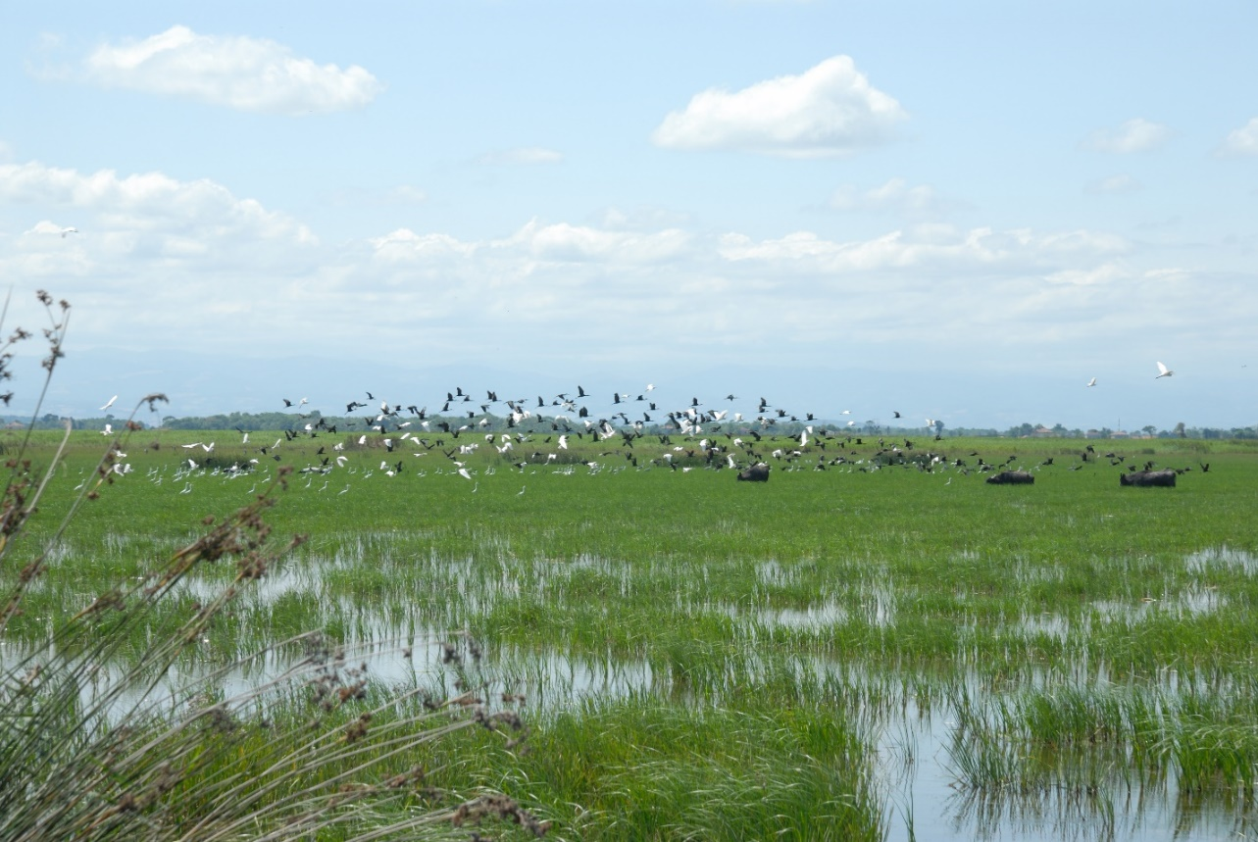
Türkiye’de bugüne kadar 486 kuş türü tespit edilmiş olup Kızılırmak Deltası’nda bugüne kadar 359 kuş türü gözlenmiştir. Türkiye kuşlarının yaklaşık % 74’üne karşılık gelmektedir. Bu sayı bugüne kadar bir alanda tespit edilmiş en yüksek sayıdır. Kızılırmak Deltası, Önemli Kuş Alanı (ÖKA) statüsüne sahip olup bu türlerden bazıları sadece kışın, bazıları sadece göç mevsimi, bazıları sadece üreme mevsiminde bazıları ise sadece nadiren görülebilmektedir. Kızılırmak Deltası, nesli tehlikede ve nadir bitki türlerini barındırması nedeniyle Türkiye'nin 122 önemli alanından (ÖBA) birisi olarak kabul edilmiştir.

Slide 16
Delta, ender ya da nesli tehlikede kuş türlerini barındırmanın yanı sıra özellikle göçmen kuş türlerinin uzun göç yolculuklarına devam edebilmeleri açısından büyük önem taşımaktadır. Delta, temsil ettiği bölgede (Batı Palearktik Bölge) tespit edilen kuş türleri ve yoğunlukları bakımından çok özel bir yere sahiptir. Ilıman iklim koşulları, zengin besin varlığı ve korunaklı alanlara sahip olması nedeniyle kalabalık su kuşu grupları kışı deltada geçirmektedir.

Slide 17
KIZILIRMAK DELTASI UNESCO DÜNYA MİRASI ALANI ADAYLIK SÜRECİ
Kızılırmak Deltası Sulak Alan ve Kuş Cenneti 13 Nisan 2016 tarihinde UNESCO Dünya Miras Geçici Listesine Doğal Alan olarak dahil edilmiştir. Kızılırmak Deltası Türkiye’nin ilk ve tek UNESCO Dünya Doğal Miras Alanı adayıdır. Aynı zamanda bu evrensel doğal değerimizin dünyaya tanıtılması ve korunması için uluslararası kaynaklardan da yararlanılarak gelecek kuşaklara en iyi şekilde aktarılması, Kızılırmak Deltası Sulak Alan ve Kuş Cennetinin daimi listeye girebilmesi için 1 Şubat 2018 tarihinde başvuru yapılmış olup, değerlendirme süreci devam etmektedir.
Kızılırmak Deltası Sulak Alan ve Kuş Cenneti Alanının Dünya Doğal Miras Listesine Alınması için çalışmaların tamamlanması Cumhurbaşkanlığı Kabinesi'nin birinci 100 günlük icraat programında da yer almıştır.

Slide 18
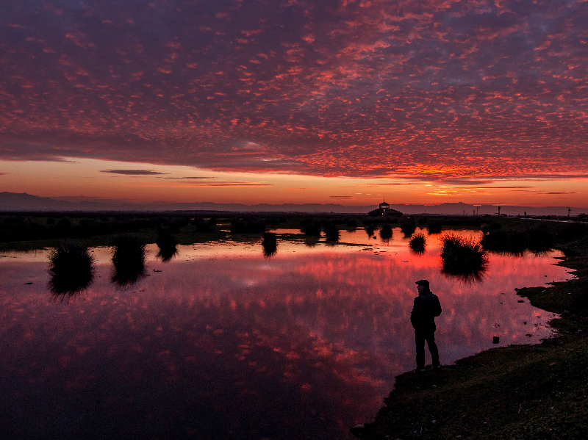
Kızılırmak Deltasının bütüncül bir şekilde bugünkü ve gelecek nesiller için etkin korunmasını sağlamak ve UNESCO Dünya Miras Kalıcı Listesine ‘Doğal varlık’ kategorisinden sunulabilmesi amacıyla Kızılırmak Deltası Doğal Sit Alanları Sulak Alan ve Kuş Cenneti Yönetim Planı Bakanlığımızca (Tabiat Varlıklarını Koruma Genel Müdürlüğü) hazırlanmış ve 20.06.2018 tarihinde onaylanmıştır.

Slide 19
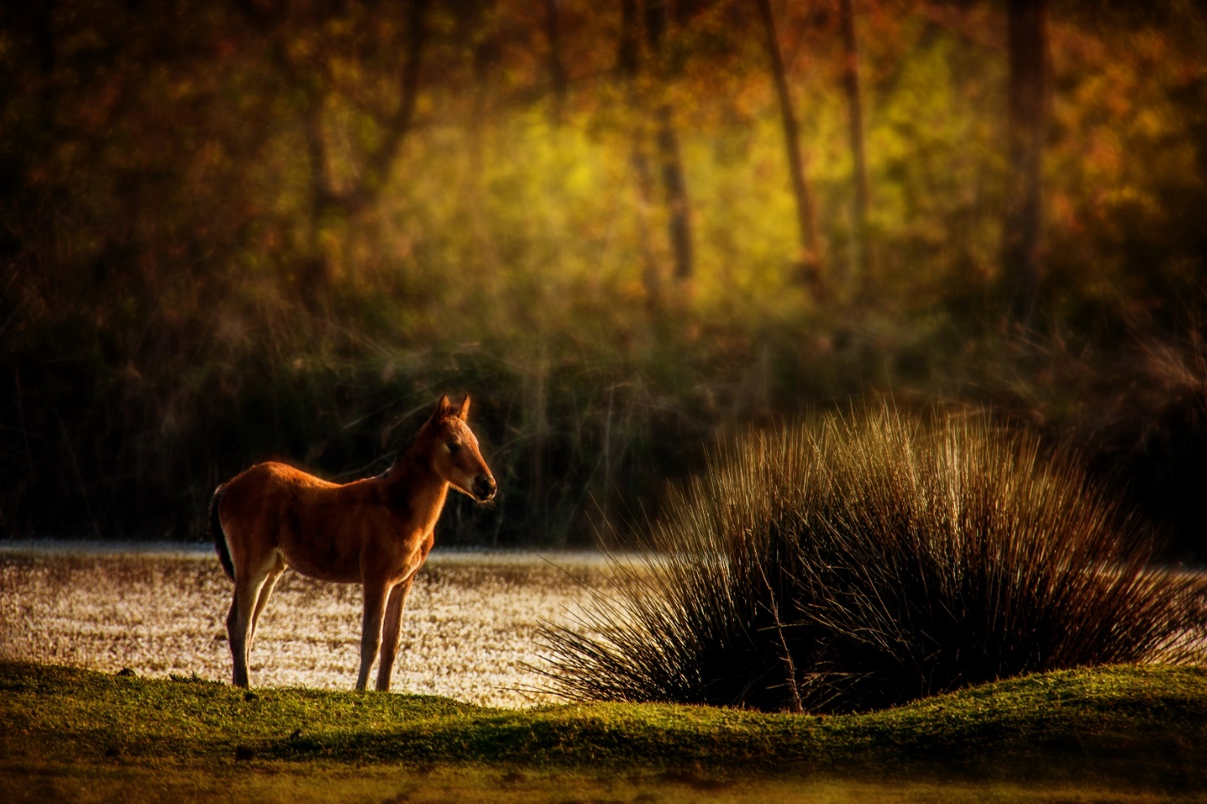
Yönetim Planı ile alanın korunması, kaynak değerlerinin devamlılığının sağlanması, geliştirilmesi ve yönetilmesi için beş yıllık süreç içerisindeki uygulama faaliyetleri ortaya konulmuştur.

Slide 20
ALAN BAŞKANLIĞIN KURULMASINA İLİŞKİN MEVZUAT
2863 sayılı Kültür ve Tabiat Varlıklarını Koruma Kanunu'nun Ek 2. maddesinde "Yönetim alanlarında alan yönetimi, ulusal nitelikli müzelerde ise müze yönetimi, anıt eserlerde anıt eser kurulu kurulur" ile 27.11.2005 tarih ve 26006 sayılı resmi gazetede yayımlanan Alan Yönetimi ile Anıt Eser Kumlunun Kuruluş ve Görevleri ile Yönetim Alanlarının Belirlenmesine İlişkin Usul ve Esaslar Hakkında ki Yönetmeliğin "Amaç" başlıklı 1.maddesinde "Bu Yönetmeliğin amacı; ören yerleri, sit alanları ve etkileşim sahaları ile bağlantı noktalarının kamu kurum ve kuruluşları ile sivil toplum örgütlerinin koordinasyonunda sürdürülebilir bir yönetim planı çerçevesinde korunması ve değerlendirilmesini sağlamak, yönetim alanlarının belirlenmesi, geliştirilmesi, yönetim planlarının hazırlanması, onaylanması, uygulanması ve denetlenmesi ile alan yönetimim gerçekleştirmek üzere görev alacak danışma kurulu, alan başkanı, eşgüdüm ve denetleme kurulu, denetim birimi ve anıt eser kurulunun görev, yetki ve sorumluluklarının belirlenmesine ilişkin usul ve esasları düzenlemektir. " hükümleri yer almaktadır.
Bu kapsamda, 13 Nisan 2016 tarihinde "Doğal Miras" dalında "UNESCO Dünya Mirası Geçici Listesine" dahil edilen Kızılırmak Deltası Sulak Alan ve Kuş Cenneti olarak tanımlanan alanın, sürdürülebilir yönetiminin sağlanması amacıyla Alan Başkanlığı'nın kurulması 15.09.2017 tarih ve 10655 Bakanlık Makam Olur'u ile onaylanmış olup 28.11.2017 tarih ve 14281 sayılı Bakanlık Makam olur’u ile de Alan Başkanı olarak Doç Dr. Mustafa GÜLER atanmıştır. Alan Başkanı olarak Samsun Büyükşehir Belediyesi Başkanlığı personeli Doç Dr. Mustafa GÜLER 21.12.2020 tarih ve 275121 sayılı Bakanlık Makamı oluru ile tekrar atanmıştır.

Slide 21
ALAN BAŞKANLIĞINCA SAHADA YAPILAN FAALİYETLER
Kızılırmak Deltası Sulak Alan ve Kuş Cenneti Alan Başkanlığı ve alanda sorumlukları bulunan kamu kurum ve kuruluşlarının yer aldığı danışma kurulu, eşgüdüm ve denetleme kurulu, denetim birimi organizasyon yapısı 15.09.2017 tarih ve 10655 sayılı Bakanlık Makamı Olur’u ile onaylanmasının ardından faaliyete geçirilmiştir. Bu kapsamda Alan Başkanlığı ve Müdürlüğümüz personellerince alanda denetim ve izleme faaliyetlerine hız kazandırılmıştır.
Bakanlığımızca Samsun’un İklim Değişikliğine adaptasyon süreci ve Kızılırmak Deltasına olası etkileri kapsamında; Kızılırmak Deltasının bütüncül bir şekilde bugünkü ve gelecek nesiller için etkin korunmasını sağlamak ve etkin bir şekilde yerinde yönetiminin sağlanması amacıyla;
Kızılırmak Deltasında Su Yönetiminin Modellenmesi Projesi kapsamında Bakanlığımız Samsun Büyükşehir Belediyesi ile birlikte Kızılırmak Deltası’nın su ayak izinin belirlenmesi raporu hazırlanmıştır.

Slide 22
DOĞAL SİT ALANLARINDA BAKANLIĞIMIZIN VE KORUMA KOMİSYONUNUN YETKİLERİ
1 No.lu Cumhurbaşkanlığı Kararnamesi'nin 109 uncu maddesinin birinci fıkrasının (b) bendinde "Tabiat varlıkları ve doğal sit alanları ile özel çevre koruma bölgelerinin tespit, tescil, onay, değişiklik ve ilanına dair usul ve esasları belirlemek ve bu alanların sınırlarını tespit ve tescil etmek, yönetmek ve yönetilmesini sağlamak" görevi Bakanlığımıza (Tabiat Varlıklarını Koruma Genel Müdürlüğü) verilmiştir.
2863 sayılı Kültür ve Tabiat Varlıklarını Koruma Kanunu'nun 57 ve Ek-4 maddelerinde; Tabiat varlıkları, doğal sit alanları ve bunlara ilişkin koruma alanları ile ilgili olarak uygulamaya yönelik kararlar almak görevi Bakanlığımızla birlikte Bakanlığımıza yardımcı olmak üzere kurulan Tabiat Varlıklarını Koruma Bölge Komisyonlarına verilmiştir.
Bakanlık Makamının 16.03.2020 tarih ve 68483 sayılı Oluru ile 7 kişiden oluşan Samsun Tabiat Varlıklarını Koruma Bölge Komisyonu üyeleri görevlendirilmiştir.

Slide 23
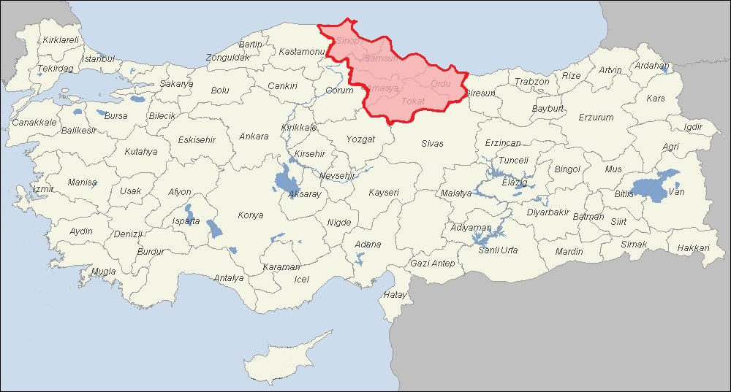
Samsun Tabiat Varlıklarını Koruma Bölge Komisyonu Yetki Alanına Giren İller SAMSUN, AMASYA, ORDU,SİNOP, TOKAT

Slide 24
SAMSUN TABİAT VARIKLARINI KORUMA BÖLGE KOMİSYON ÜYELERİ
Samsun Tabiat Varlıklarını Koruma Bölge Komisyon üyeleri İl Müdürlüğümüz personeli dışından Bakanlık Makamının Oluru ile görevlendirilmiş olup, şube müdürlüğümüz tarafından Komisyon çalışmalarına ilişkin sekretarya hizmetleri yürütülmektedir.

Slide 25
TABİAT VARLIKLARINI KORUMA KOMİSYONLARI KURULUŞ VE ÇALIŞMA USUL VE ESASLARI
Doğal Sit Alanlarında kişi, kurum ve kuruluşlardan uygulamaya ve kullanıma yönelik olmak üzere çeşitli faaliyetlere ilişki izin talepleri öncelikli olarak Çevre ve Şehircilik İl Müdürlüklerine yapılmakta, İl Müdürlüklerince talebe ilişkin tüm bilgi ve belgeler ilgili talep sahibinden tamamlattırılarak Tabiat Varlıklarını Koruma Komisyonları Kuruluş Ve Çalışma Usul Ve Esaslarına Dair Yönetmelik ile 2863 sayılı Kültür ve Tabiat Varlıklarını Koruma Kanununun 57. Maddesi uyarınca söz konusu talep komisyon gündemi olarak belirlenerek bölge komisyonu üyeleri toplantıya çağrılır ve görüşülerek karara bağlanır.

Slide 26
SAMSUN TVK BÖLGE KOMİSYONUNA İLGİLİ KURUM VE KURULUŞLARDAN YAPILAN TALEPLER
Samsun Tabiat Varlıklarını Koruma Bölge Komisyonuna Kızılırmak Deltası Doğal Sit Alanı ile ilgili olarak kişi, kurum ve kuruluşlardan uygulamaya ve kullanıma yönelik olmak üzere çeşitli faaliyetlere ilişki izin talepleri yapılmaktadır.
Bölgede yaşam süren vatandaşların tarım, hayvancılık v.b. konularda komisyonumuzdan çeşitli izin talepleri olduğu gibi, başta Belediyeler, Tarım ve Orman Bakanlığı Doğa Koruma ve Milli Parklar 11. Bölge Müdürlüğü, Devlet Su İşleri 7. Bölge Müdürlüğü olmak üzere kurumlarımızın Sürdürülebilir Koruma ve Kontrollü Kullanıma yönelik izin talepleri olmaktadır.
Sürdürülebilir Koruma ve Kontrollü Kullanıma yönelik faaliyetlere ilişkin olarak kurumlarımızdan komisyonumuza intikal eden talepler, doğal sit alanlarını devraldığımız 2011 yılından bugüne kadar meri mevzuat çerçevesinde değerlendirilerek tümü olumlu olmak üzere sonuçlandırılmıştır.

Slide 27
DSİ 7. BÖLGE MÜDÜRLÜĞÜNCE YAPILAN BAŞVURULAR
Devlet Su İşleri 7. Bölge Müdürlüğünce Samsun ili, 19 Mayıs, Bafra ve Alaçam ilçeleri sınırları içerisinde yer alan Bafra Ovası Sulama Projesi Tesislerinin inşası için gerekli izinlerin değişik tarihlerdeki talepleri üzerine; Samsun Tabiat Varlıklarını Koruma Bölge Komisyonunun 27.02.2012 tarihli ve 12 sayılı, 19.08.2014 sayılı ve 132 sayılı, 29.09.2014 tarihli ve 166 sayılı kararlar alınmıştır.
Devlet Su İşleri 7. Bölge Müdürlüğünce Samsun ili, 19 Mayıs, Bafra ve Alaçam ilçeleri sınırları içerisinde yer alan Bafra Ovası Sağ-Sol Sahil Sulama Projesi Tesislerinin inşası ve daha önceden inşası yapılan tesislerin bakım, onarım ve temizliklerinin yapılması için gerekli izinlerin verilmesine ilişkin en son talebi üzerine, Samsun Tabiat Varlıklarını Koruma Bölge Komisyonunca 11.06.2020 tarih ve 493 nolu Karar alınmış olup, karar Bakanlığımıza (Tabiat Varlıklarını Koruma Genel Müdürlüğü) bildirilmiştir. Tabiat Varlıklarını Koruma Genel Müdürlüğü'nün cevabi yazısında; söz konusu talebin öneminden dolayı Kızılırmak Deltası Sulak Alan ve Kuş Cenneti Alan Başkanlığı'nın konuyla ilgili görüşünün alınarak Samsun Tabiat Varlıklarını Koruma Bölge Komisyonunca tekrar değerlendirilmesi gerektiği belirtilmiştir.

Slide 28
KIZILIRMAK DELTASINDAKİ KARA AVCILIĞINA YÖNELİK ALINAN KOMİSYON KARARLARI
Kızılırmak Deltasındaki tüm faaliyetlerin alanla uyumlu ve biyolojik çeşitliliği koruyacak şekilde yapılıp yapılmadığının tespiti ve alanın kaynak değerlerinin etkin bir şekilde korunmasının sağlanması komisyonumuzun öncelikli görevi olduğundan, Komisyonumuzca Kızılırmak Deltasının bütüncül bir şekilde korunması amacıyla kara avcılığının yapılmasının yasaklanması hususunun Tarım ve Orman Bakanlığına (Doğa Koruma ve Milli Parklar Genel Müdürlüğü) önerilmesine ilişkin olarak Samsun Tabiat Varlıklarını Koruma Bölge Komisyonunun 19.09.2018 tarihli ve 396 sayılı ve 11.06.2020 tarihli ve 494 sayılı kararları mevcuttur.
Kızılırmak Deltası Doğal Sit Alanında en önemli sorun olan ve yaban hayatına en çok zarar veren olaylardan biri olan kaçak kara avcılığı probleminin yanı sıra deltada birkaç kez noktasal olarak gogo yakılmasından dolayı küçük boyutta yangın olayları yaşanmıştır. Son olarak 15 Eylül 2020 tarihinde 106 hektar alanın zarar gördüğü bir yangın yaşanmış olup, yapılan incelemelerde yangının halk arasında gogo (jungus) olarak bilinen bitkilerin yakılması sonucu olabileceği değerlendirilmekle birlikte bu büyüklükte geniş bir alana dağılmasının sabotaj kuşkusunu artırmaktadır.

Slide 29
Bütün bu açıklamaların ışığı altında, sadece Türkiye için değil dünya ekolojisi açısından önemi kabul edilen ve korunması gerekliliğin ötesinde zorunlu olan, Türkiye’nin Karadeniz Bölgesindeki en büyük sulak alanını oluşturan, içinde 359 kuş türünü barındıran, bitki florası, hayvan faunası ve biyolojik çeşitlilik yönünden zengin, yöresel reaksiyon açısından doğal bir yerleşim ortamı oluşturan Kızılırmak Deltası’nın doğal dengesinin ve dokusunun bozulmaması bütüncül bir şekilde korunması, alanın barındırdığı eşsiz değerdeki habitat çeşitliliği, flora ve fauna özelliklerinin gelecek nesillere aktarılması üstün kamu yararı gereğince başta Tabiat Varlıklarını Koruma Genel Müdürlüğü olmak üzere sorumluluk sahibi tüm kurum ve kuruluşların öncelikleri arasında yer almalıdır.

Slide 30
ARZ EDERİM.
Ömer BOLAT
Samsun Çevre ve Şehircilik İl Müdürü

